Slide 1


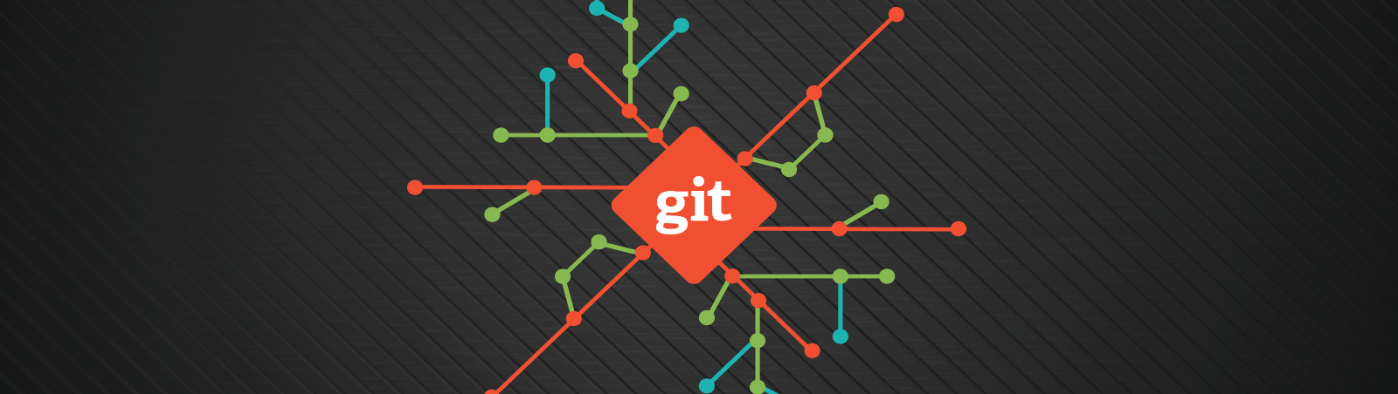
Architektur der Versionsverwaltungssoftware GIT
Moritz Kopmann, Lea Löhn, Isabel Richter, Lisa Rosenberg, Nayel Fabian Salem

Slide 2
Struktur des Vortrags
Motivation von GIT zur Versionsverwaltung
Workflow
Architektur der Datentypen
Zusammenhang zwischen der statischen und dynamischen Sicht
Systembewertung

Slide 3
Struktur des Vortrags
Motivation von GIT zur Versionsverwaltung
Workflow
Architektur der Datentypen
Zusammenhang zwischen der statischen und dynamischen Sicht
Systembewertung

Slide 4
Struktur des Vortrags
Motivation von GIT zur Versionsverwaltung

Slide 5
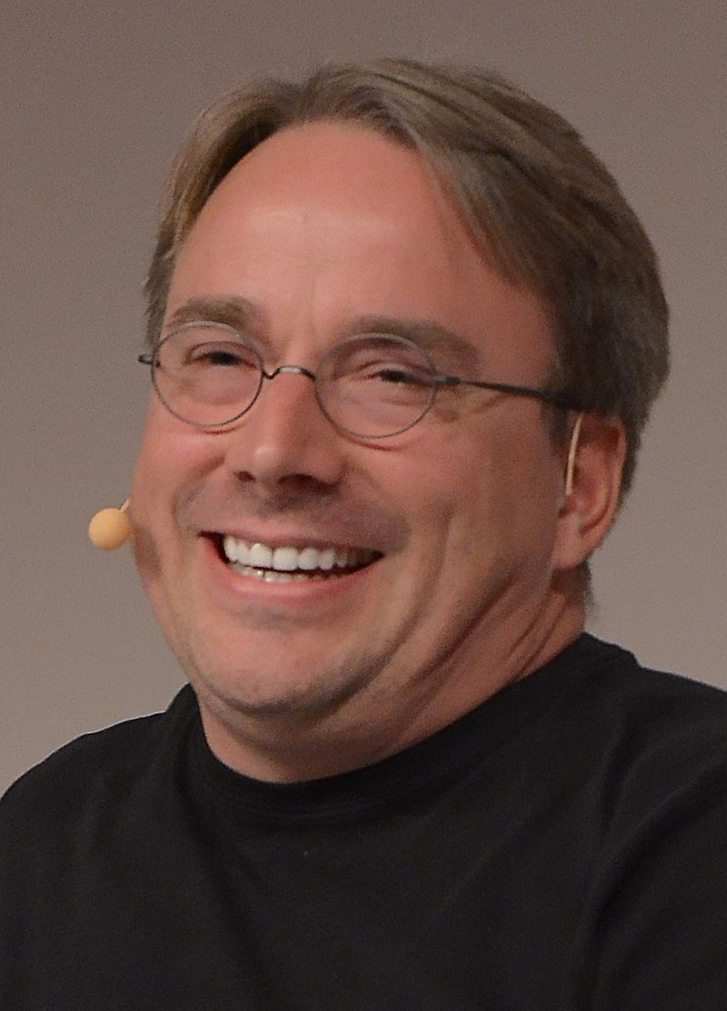
Motivation von GIT zur Versionsverwaltung
Entstehungsgeschichte
2002 – 2005 BitKeeper
2005 kein kostenloser Zugang mehr
2005 Geburt von Git
eigene Entwicklung der Linux-Community
angestoßen von Linus Torvalds
Ziele
Geschwindigkeit
Einfaches Design
Gute Unterstützung von nicht-linearer Entwicklung
Vollständige dezentrale Struktur
Fähigkeit große Projekte effektiv zu verwalten
https://de.wikipedia.org/wiki/Linus_Torvalds
Notes:
Für das OpenSource Projekt des Linux Kernel (angestoßen von Linus Torvalds -> auf Bild verweisen) wurde ab 2002 BitKeeper als verteilte Versionsverwaltung verwendet
2005 ging die Beziehung zwischen der Linux-Community und dem kommerziellen Unternehmen von BitKeeper zu Brüche -> der kostenlose Zugang wurde der Linux-Community nicht mehr gewährt
2005 setzte sich die Linux-Community, wieder angestoßen von Linus Tovlads, an eine eigene Entwicklung eines Versionsverwaltungs-Tools. Git war geboren
Ziele bei der Entwicklung von Git
- Geschwindigkeit
- einfaches Design für den Benutzer
- Gute Unterstützung von nicht-linearer Entwicklung, d.h. mehrere Entwicklungszweige sind parallel möglich (Branching, Merging)
- Vollständig dezentrale Struktur d.h. jeder Nutzer hat lokale Kopie des Repositorys auf seinem Rechner

Slide 6
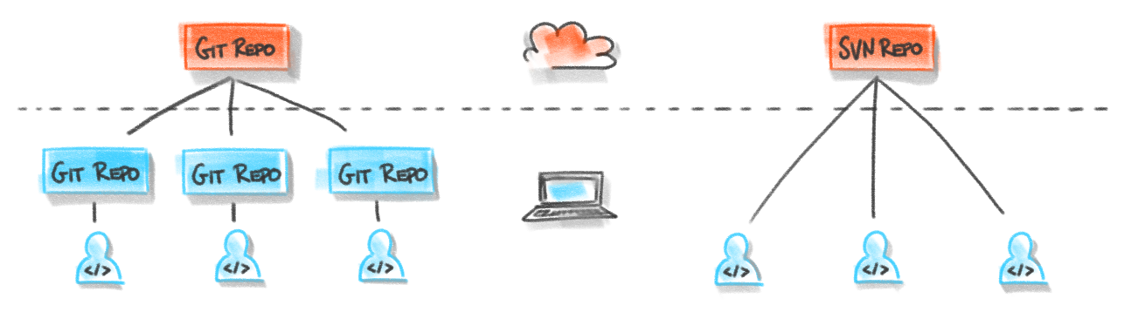
Motivation von GIT zur Versionsverwaltung
Git vs. SVN:
Notes:
Git & SVN:
Versioskontrollsysteme
Git:
Verteilt: Beim Klonen lädt man die gesamte Geschichte des Repositories (nur eine .git Datei an der Wurzel)
+ Änderungen können Schrittweise nachvollzogen und kommentiert werden (Staging area)
+ Änderungen können gestückelt hochgeladen werden (patch staging)
SVN:
Zentralisiert: Beim Klonen lädt man eine bestimmte Version des Repositories (in jedem Ordner eine .svn Datei)
+ auch offline sind commits möglich
+ für Manager übersichtlicher (da nur ein Repositorie)
+ soll einfacher zu bedienen sein als Git (Features können direkt eingebaut werden, wobei es bei Git einen Zwischenschritt bedarf)
+ manche fühlen sich sicherer bei dem Gedanken, dass alles auf einem Server liegt
Quelle:
https://hackbrightacademy.com/blog/svn-vs-git/

Slide 7
Workflow
Arbeitsweise von Git
Dateien liegen in Repositories (Verzeichnissen)
Änderungen werden in Arbeitskopien vorgenommen
Checkout: Version aus Repo in Arbeitskopie übertragen
Commit: Änderungen der Arbeitskopie in Repo übertragen
Branching vereinfacht die Teamarbeit
Notes:
Branch: Verzweigung, sodass mehrere Versionen des Projektes parallel weiterentwickelt werden können

Slide 8
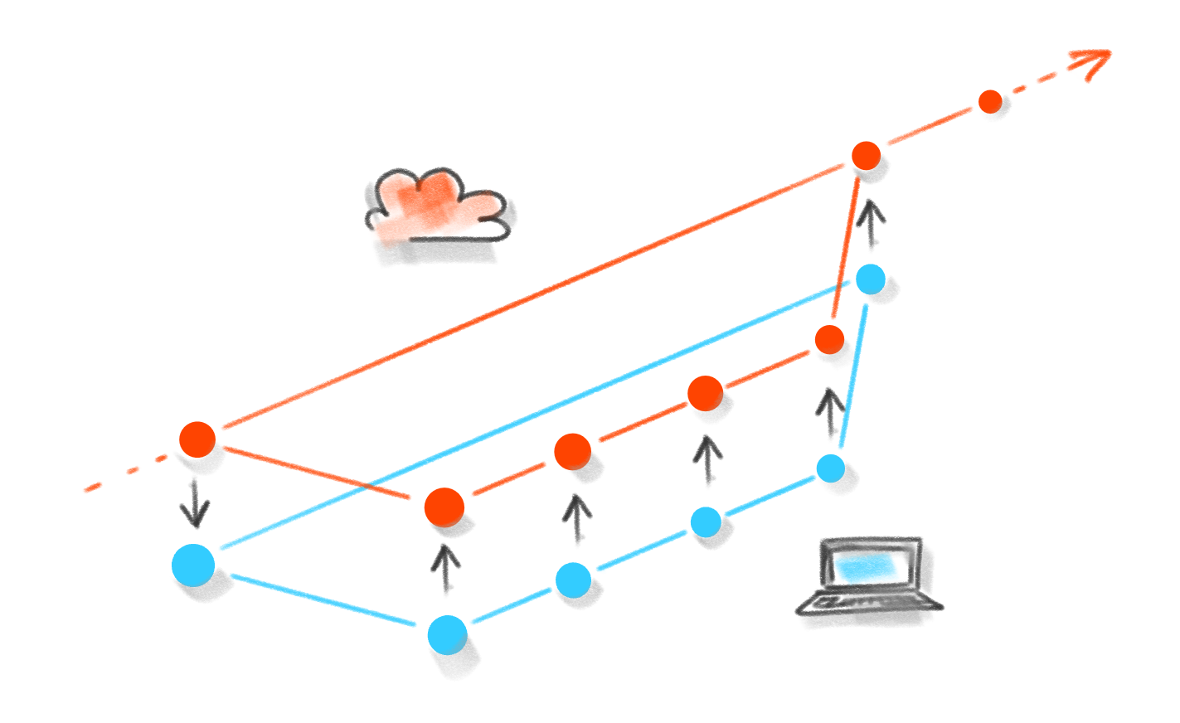
Workflow
Branching - Modell
Notes:
Grundsätzlich: lokal arbeiten, lokal branchen
Für Zusammenarbeit: synchronisieren mit Remote-Repository

Slide 9
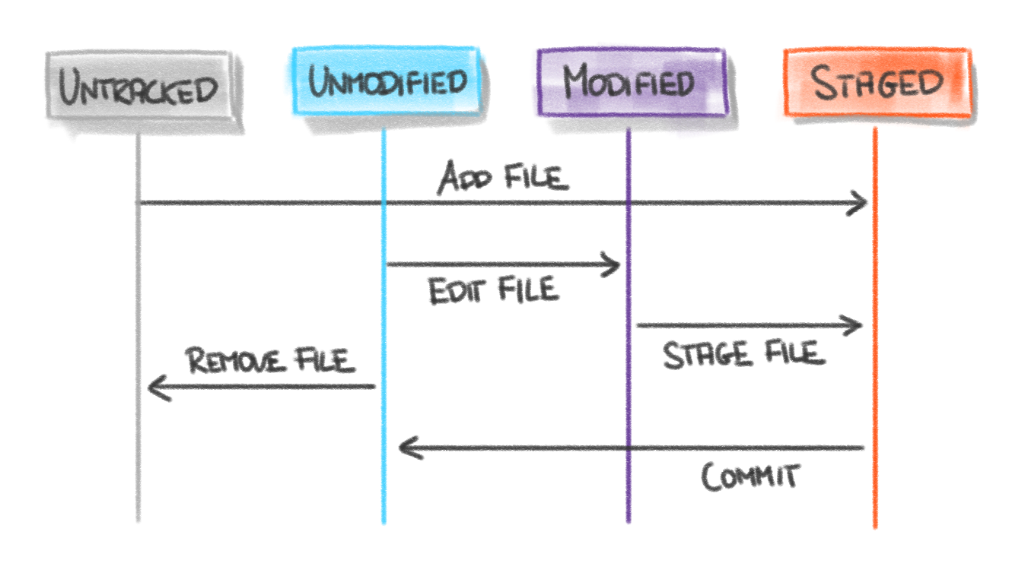
Workflow
Datei-Workflow
Notes:
unversionierte Datei kann zur Versionskontrolle hinzugefügt werden (staged)
versionierte Dateien werden in unverändert und verändert unterteilt
unveränderte Dateien können verändert werden
veränderte Dateien können staging Bereich (für commit) hinzugefügt werden
staging Bereich kann commited werden -> dann zählen wieder alle Dateien als unverändert

Slide 10
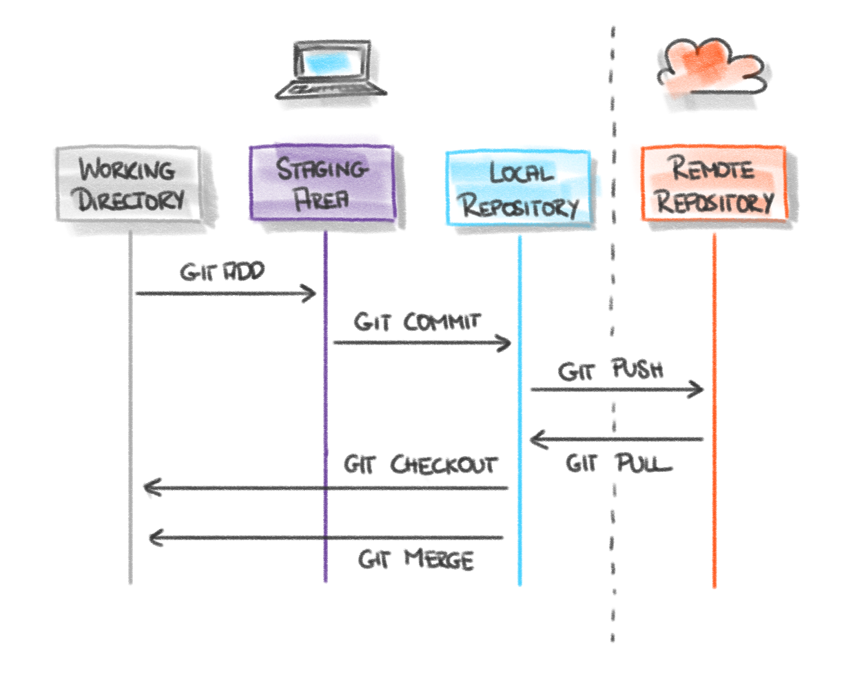
Workflow
Arbeiten mit Git
Notes:
Ähnlichkeit zu bekannten Entwurfsmustern (nicht explizit so gebaut)
Plumbing and Porcelain:
Kommandos in Abbildung: porecelain Kommandos -> nutzerfreundlich
Porcelain Kommandos rufen plumbing Kommandos auf
Plumbing Kommandos: Unterkommandos, bilden die Basis, steuern low-level Operationen
Ähnlichkeiten zum Facade-Entwurfsmuster Der User nutzt fast nur Porcelain-Kommandos
Nur in Ausnahmefällen werden Plumbing-Kommandos verwendet (händische/tiefe Eingriffe, nie normale Git-Nutzung!)
Porcelain-Kommandos rufen in der inneren Struktur von Git Plumbing-Kommandos auf
Ähnlichkeiten zu bekannten Architekturstilen (nicht explizit so gebaut)
Peer to Peer:
Zwischen verschiedenen entfernten Repositories besteht eine Art Peer-to-Peer Netzwerk
Client-Server:
Zusammenspiel zwischen remote- und local-Repository kann als Client-Server-Modell gesehen werden
Mithilfe von z.B. git pull wird ein Request zum Webserver (z.B. GitHub) gesendet, auf dem das remote-Repository liegt
Als Antwort kann der Webserver den Request entweder akzeptieren oder ablehnen

Slide 11
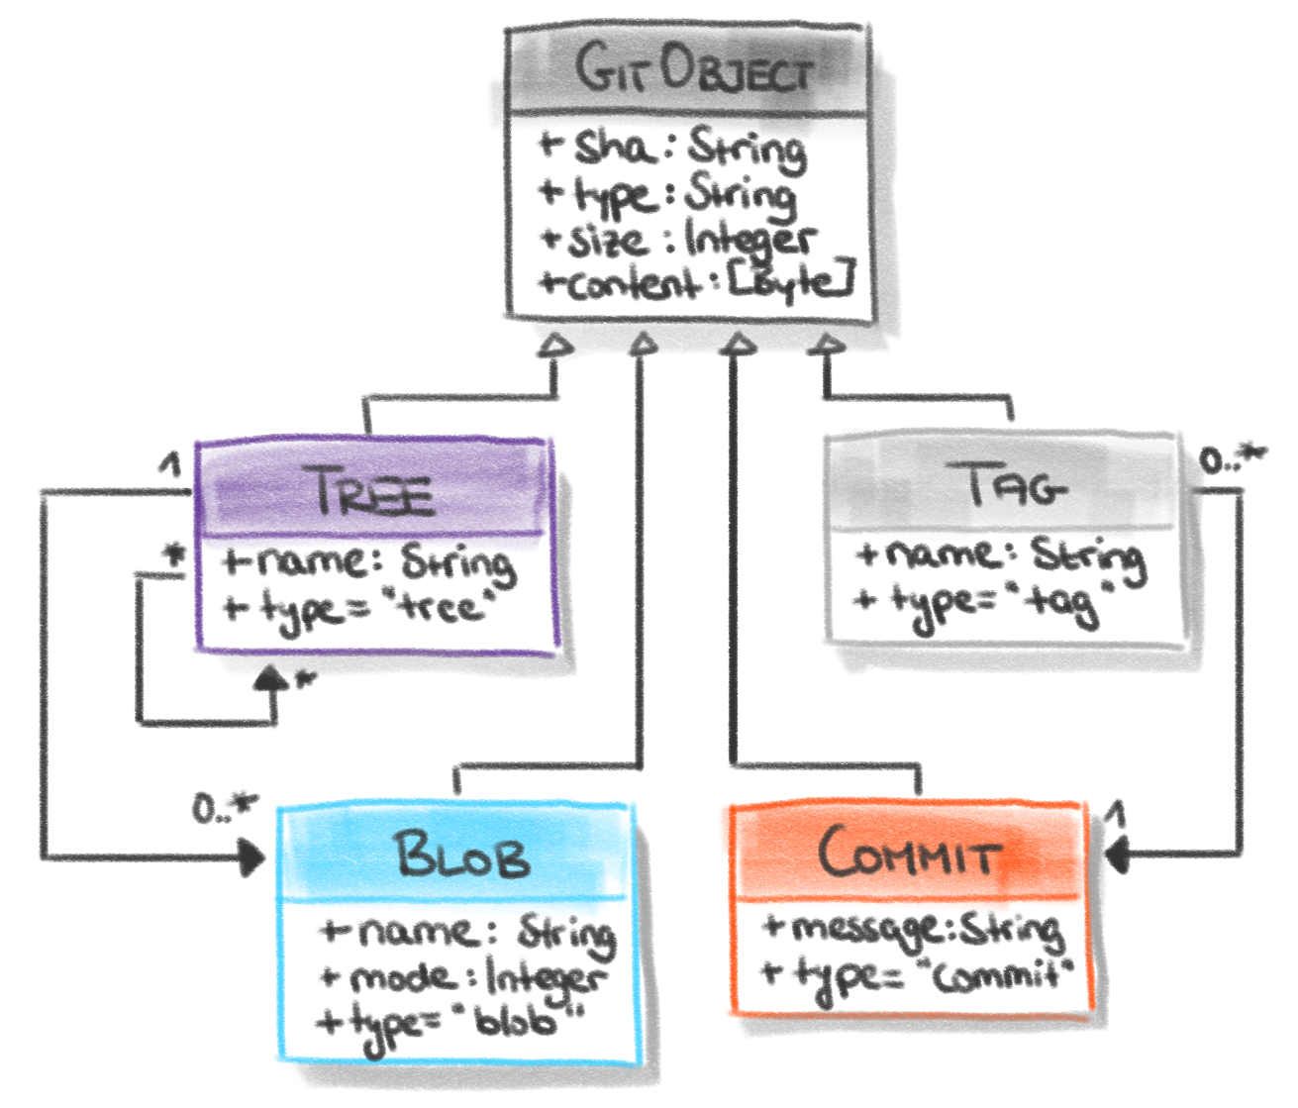
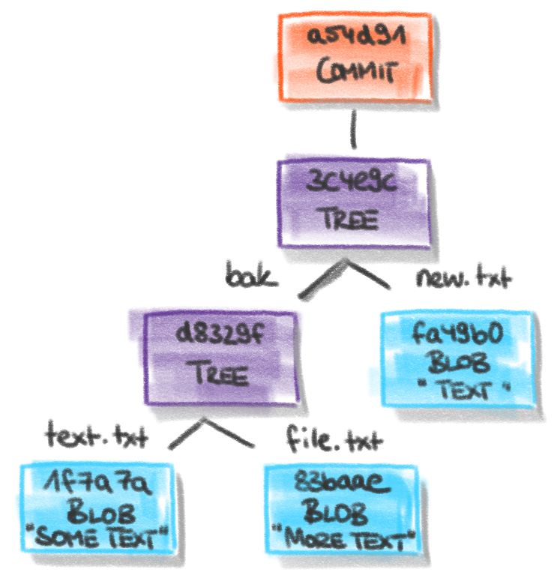
Architektur der Datentypen: Git-Objects
Notes:
Blob: Ähnlich einer Datei
Tree: Ähnlich eines Verzeichnisses
Commit: Führt mehrere tree- und blob-Objekte zu einer Art Snapshot-Objekt zusammen
Tag: Pointer-Objekt auf einen bestimmten Commit

Slide 12
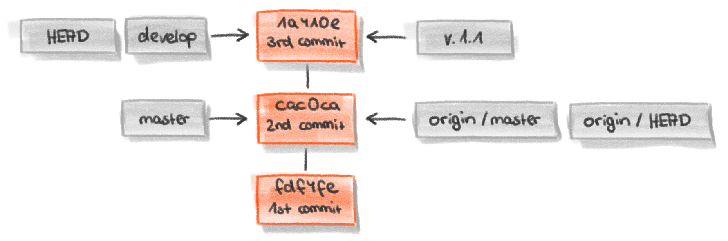
Architektur der Datentypen: Git-References
Notes:
Git-References = Tags
Tags: Tags, Remote-HEAD, Remote-Branches, Local-HEAD, Local-Branches
Branches: Branches sind nur Tags, die auf den aktuellsten Commit eines Branches zeigen

Slide 13
Zusammenhang zwischen der statischen und dynamischen Sicht

Slide 14
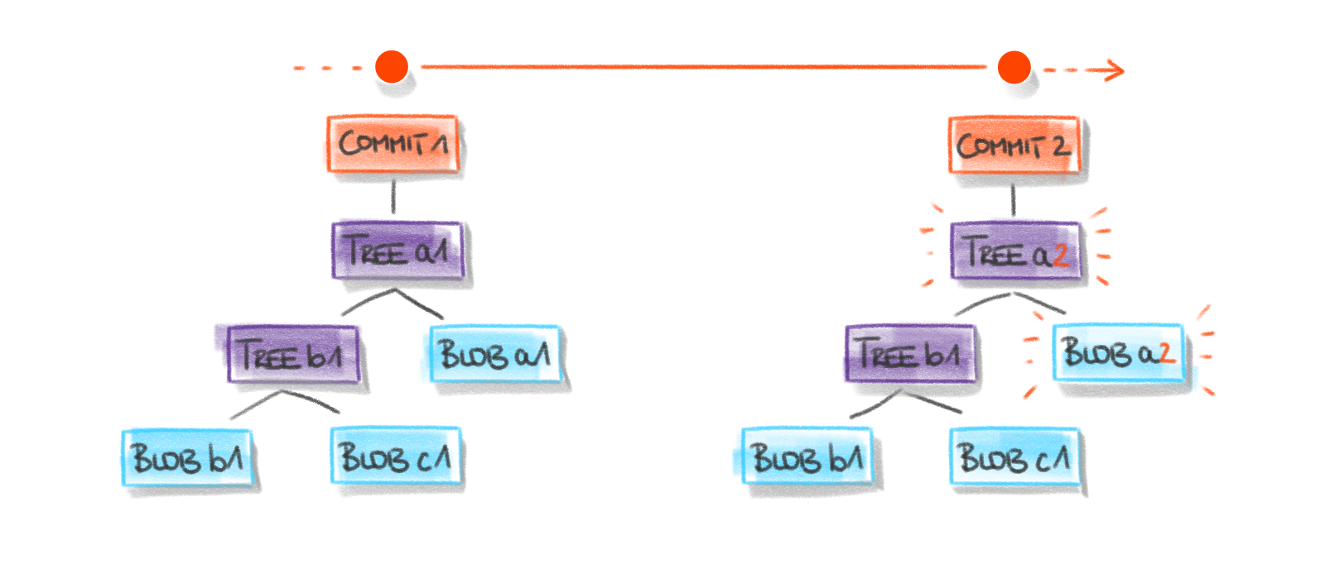
Zusammenhang zwischen der statischen und dynamischen Sicht

Slide 15
Systembewertung

Slide 16
Systembewertung
Designanforderungen
Speichern von Daten
Verfolgung von Änderungen
Unterstützung verteilter Arbeitsabläufe
Mechanismen zur Erkennung korrumpierter Daten
hohe Leistungsfähigkeit
Notes:
Anforderungen 1 und 2 allgemein für VCS
3,4,5 konkrete GIT designanforderungen von Torvalds
quelle Susan Potter (aus Buch architecture open source stuff)

Slide 17
Systembewertung
Designmerkmale
Gerichtete azyklische Graphen als Repräsentation der Datenstruktur
SHAs als Identifier für GIT Objekte
Trennung von lokalem und remote Repository
Definition vier primitiver GIT-Datentypen
Notes:
Gerichtete azyklische Graphen als Repräsentation der Datenstruktur (+1, Strukturierter Ansatz zur Datenspeicherung), (+2, keine änderung in dateien bedeutet keine änderung im graph), (+3, unterschiedliche graphen können gemerged werden und gleiche teile beibehalten werden, ermöglicht branching), (-5, repository speichert nicht nur diffs der dateien sondern immer den gesamten graph und dateiinhalte)
SHAs als Identifier für GIT Objekte (+2, gleicher SHA heißt keine Änderung), (+3, unique identifier benötigt um unterschiedliche bearbeiter festzustellen), (+4, bei kopieren oder anderer datenkorrumpierung ändert sich der SHA), (+5, vereinfacht festellen von diff zwischen zwei dateien)
Trennung von lokalem und remote Repository (+1, versionierung gleichzeitig mit (server)-backup), (+3, offline arbeiten möglich), (+5, wegen offline-fähigkeit)
Definition vier primitiver GIT-Datentypen (+1, möglicht wenig komplexe und gleichzeit strukturgebende maßnahme durch einführung weniger datentypen)

Slide 18
Systembewertung
Designmerkmale
Shell-Skripte als Basis
Toolkit Design
keine Bibliothekenunterstützung
Erfüllung wesentlicher Anforderungen
Potentiale: Integrierbarkeit in IDEs
Notes:
Shell-Skripte als Basis (-5, im wesentlichen nachteil für windows user, außerdem problematisch bei integration wegen nicht-persistenter sessions)
Toolkit Design (+3, idee von plumbing und porcellain könnte die arbeit am git core projekt selbst vereinfachen...)
keine Bibliothekenunterstützung (-3, ...tut sie aber nicht)

Slide 19

Fragen & Diskussion
[AbbX, pixabay.com]

Slide 20
Bildquellen
[Abb1, Titelbild] | https://medium.com/tech-tajawal/git-is-easier-than-you-imagine-e836ba134891
[Abb2] | Wolf, 2018, Fahrzeuginformatik
[Abb2] | Wolf, 2018, Fahrzeuginformatik
[Abb2] | Wolf, 2018, Fahrzeuginformatik
[Abb2] | Wolf, 2018, Fahrzeuginformatik
[Abb2] | Wolf, 2018, Fahrzeuginformatik
[Abb2] | Wolf, 2018, Fahrzeuginformatik
[Abb2] | Wolf, 2018, Fahrzeuginformatik
[Abb2] | Wolf, 2018, Fahrzeuginformatik
[Abb2] | Wolf, 2018, Fahrzeuginformatik

Slide 21
Literatur
[1] | Brown, Amy / Wilson, Greg (2012): The Architecture of Open Source Applications
[2] | https://medium.com/@willhayjr/the-architecture-and-history-of-git-a-distributed-version-control-system-62b17dd37742
[3] | Chacon, Scott / Straub, Ben (2020): Pro Git
[4] | Wolf, 2018, Fahrzeuginformatik
[5] | Wolf, 2018, Fahrzeuginformatik
[6] | Wolf, 2018, Fahrzeuginformatik
[7] | Wolf, 2018, Fahrzeuginformatik
[8] | Wolf, 2018, Fahrzeuginformatik
[9] | Wolf, 2018, Fahrzeuginformatik
[10] | Wolf, 2018, Fahrzeuginformatik

